Slide 1
DSP Lab. Week 9 DCT
Kyuheon Kim
Media Lab. Rm567
kyuheonkim@khu.ac.kr
Last update : September 2, 2019

Slide 2
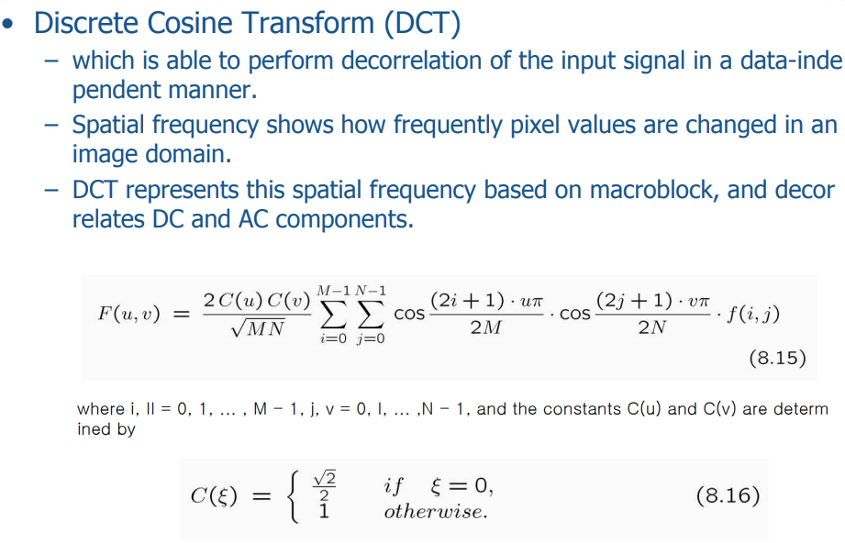
DCT

Slide 3
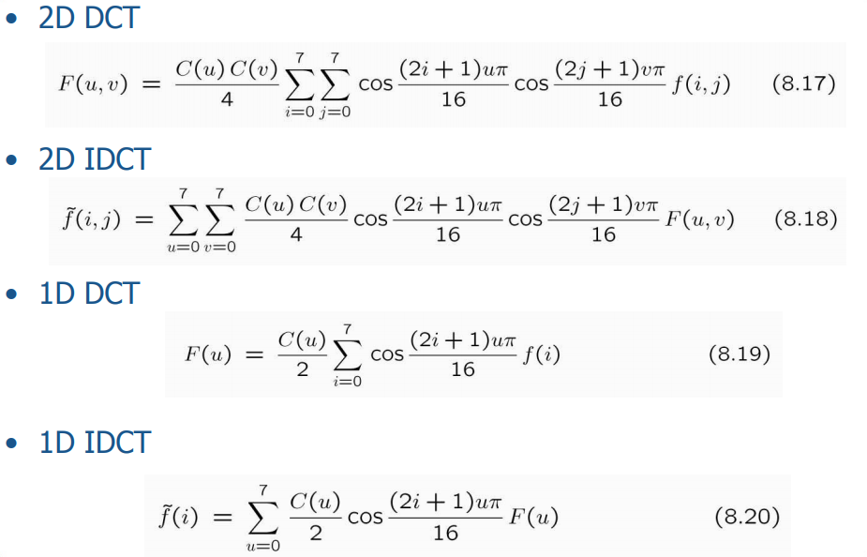
DCT

Slide 4
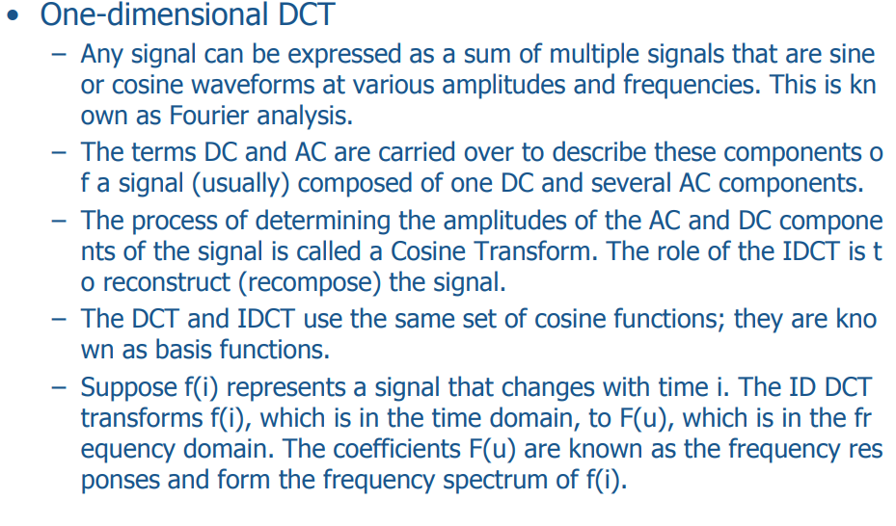
DCT

Slide 5
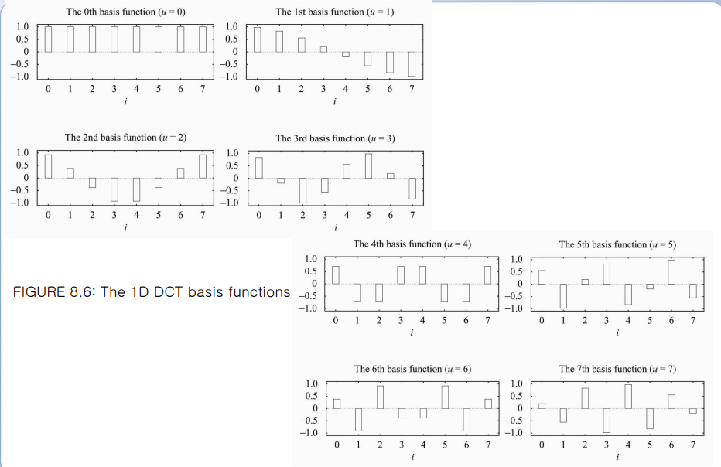
DCT

Slide 6
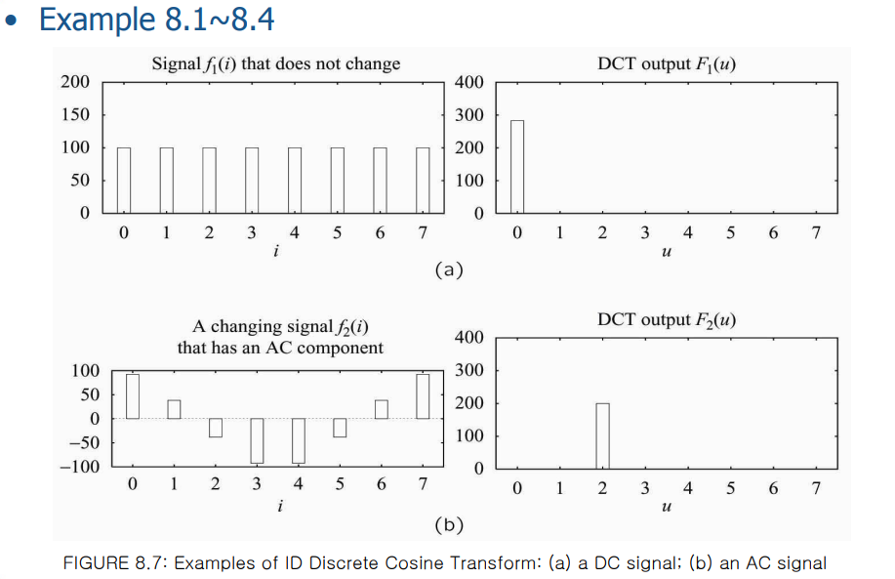
DCT

Slide 7
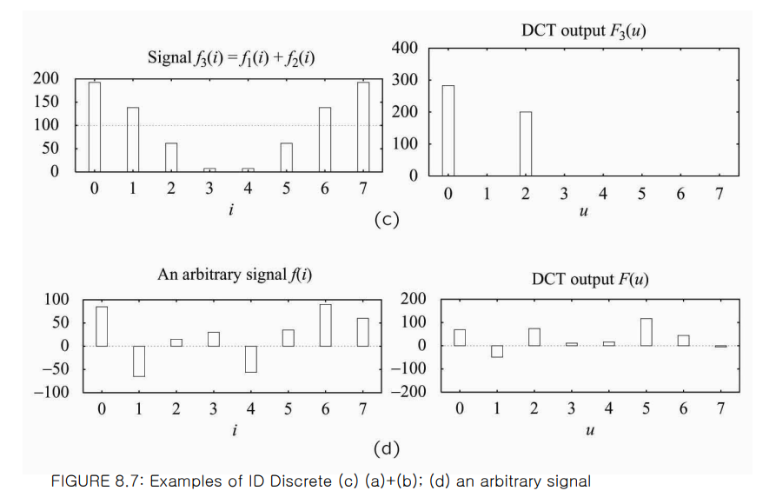
DCT

Slide 8
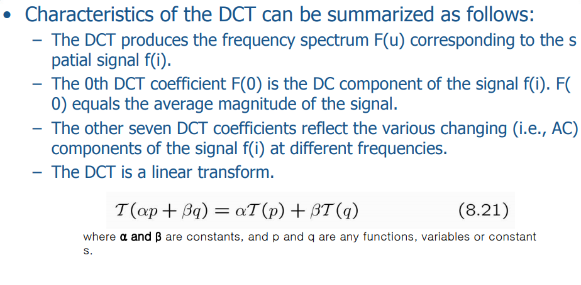
DCT

Slide 9
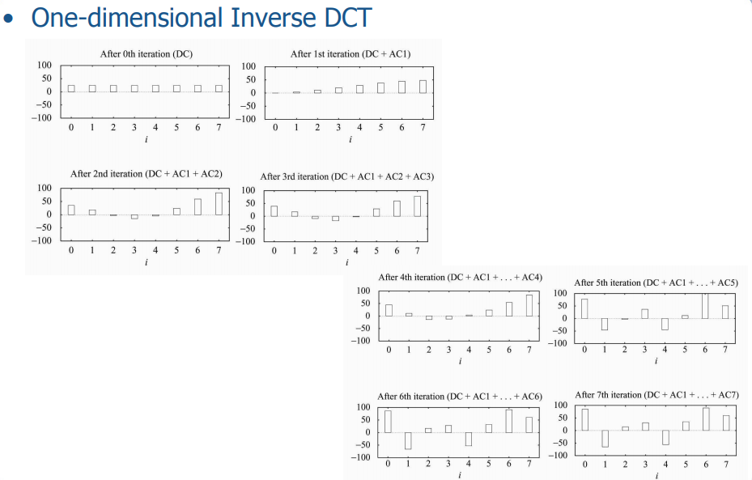
DCT

Slide 10
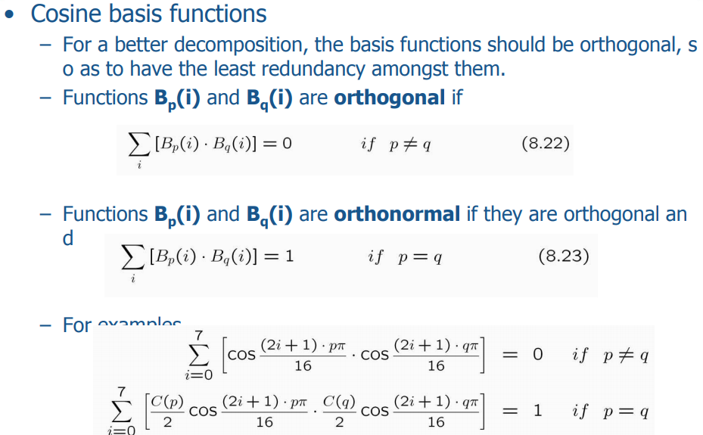
DCT

Slide 11
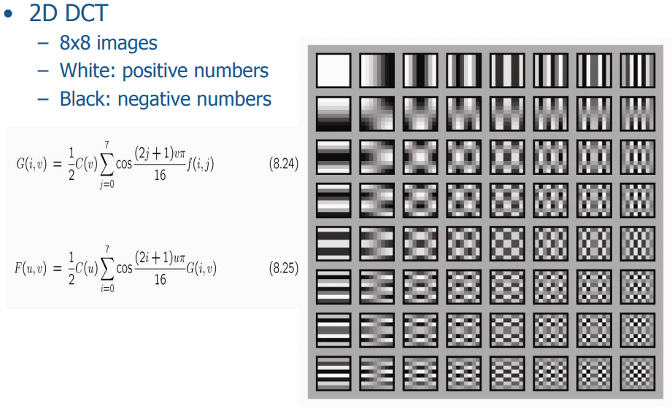
DCT

Slide 12
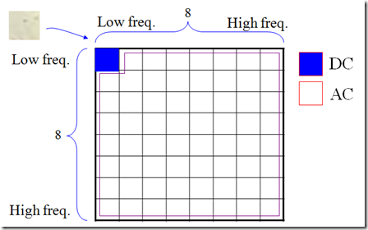
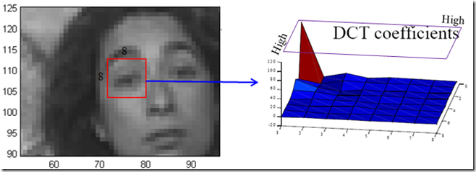
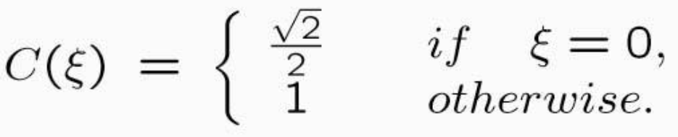
DCT
Discrete Cosine Transform
이산 코사인 변환
Spatial domain의 값을 frequency domain 값으로 변환
수식

Slide 13
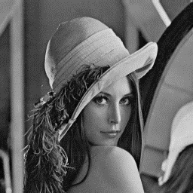
DCT
DCT 및 IDCT 구현 예제
C++ 사용
8*8 Macroblock 단위에서 DCT 수행 후 IDCT 수행

Slide 14
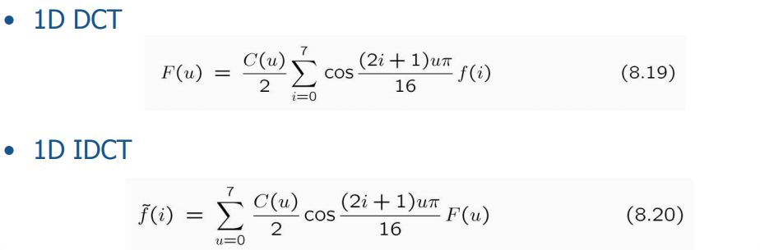
DCT
void DCT_1D(double* data, double* dct)
{
int N = 8;
int mcrNb = DATALENGTH / N;
double sum = 0;
int u, n;
for (int mcr = 0; mcr < mcrNb; mcr++)
{
for (int k = 0; k < N; k++) {
u = mcr * N + k;
sum = 0;
for (int i = 0; i < N; i++) {
n = mcr * N + i;
double theta = (double)(2. * i + 1)*k*PI / (2. * N);
sum += (double)cos(theta)*data[n];
}
double ck = (k) ? 0.5: sqrt((double)1.0 / (double)N); // C(u) ->> C(k)
dct[k] = ck * sum;
}
}
}

Slide 15
IDCT
void IDCT_1D(double* dct, double* result_data)
{
int N = 8;
int mcrNb = DATALENGTH / N;
double sum = 0;
int u, n;
for (int mcr = 0; mcr < mcrNb; mcr++)
{
for (int i = 0; i < N; i++) {
n = mcr * N + i;
sum = 0;
for (int k = 0; k < N; k++) {
u = mcr * N + k;
double theta = (double)(2. * i + 1)*k*PI / (2. * N);
double ck = (k) ? 0.5: sqrt((double)1.0 / (double)N); // C(u) ->> C(k)
sum += ck * cos(theta)*dct[u];
}
result_data[i] = sum;
}
}
}

Slide 16
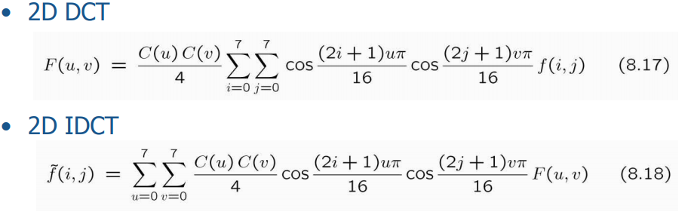
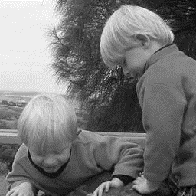

DCT
 |  |  | 0 | 0 | 0 | 0 | 0
 |  |  | 0 | 0 | 0 | 0 | 0
 |  |  | 0 | 0 | 0 | 0 | 0
 |  |  | 0 | 0 | 0 | 0 | 0
 |  |  | 0 | 0 | 0 | 0 | 0
각각의 DCT 결과에서
“주황색 영역”의 값만 보존, 흰색 영역의 값은 0
IDCT한 후 새로운 이미지를 생성
[DCT 8x8]
원본 이미지
IDCT 이미지

Slide 17
Homework
Assignment
[Case 1]
[Case 2]
[Case 3]
[DCT를 이용한 영상 Filtering]
각각의 DCT 결과에서 주황색 영역의 값만 보존, 나머지 값은 0 -> IDCT한 후 새로운 이미지를 생성
제출 파일
.cpp파일, 보고서 파일
Case 1 결과 image
Case 2 결과 image
Case 3 결과 image

Slide 18
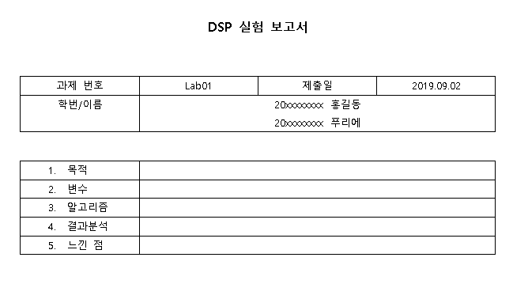

Assignment Rule
“KLAS에 제출할 때 다음 사항을 꼭 지켜주세요”
파일명 : “Lab00_요일_대표자이름.zip”
Ex) Lab01_목_홍길동.zip (압축 툴은 자유롭게 사용)
2. 제출 파일 (보고서와 프로그램을 압축해서 제출)
- 보고서 파일 (hwp, word): 이름, 학번, 목적, 변수, 알고리즘(순서), 결과 분석, 느낀 점
- 프로그램
C++ 프로그램 파일
보고서
압축하여 제출

